Slide 1



TRƯỜNG ĐẠI HỌC SƯ PHẠM THÀNH PHỐ HỒ CHÍ MINH
KHOA CÔNG NGHỆ THÔNG TIN
PHÁT TRIỂN ỨNG DỤNG GIAO DIỆN
GVHD: Thầy Lê Hoàng Việt Tuấn
Nhóm 8:
MSSV | Họ Tên
4501104130 | Nguyễn Hồng Long

Slide 2
Đề tài: Quản lý quán ăn

Slide 3
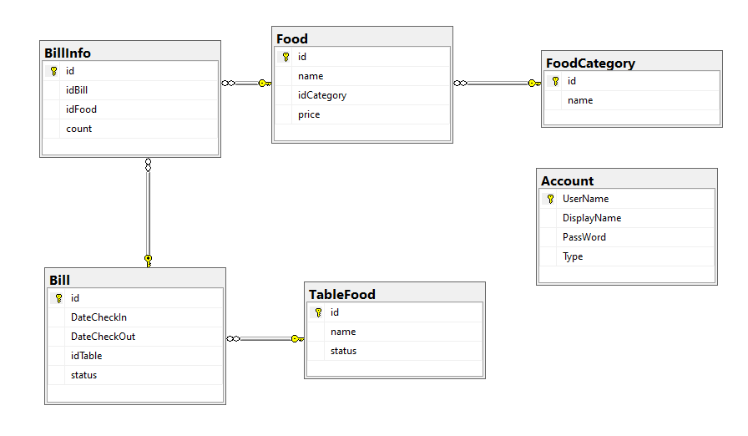
Sơ đồ quản lý

Slide 4
Đăng nhập
Quản lý bàn ăn
Admin
Staff
(người dùng)
Thanh toán
Quản lý tài khoản
Quản lý doanh thu
Quản lý them xóa thức ăn
Quản lý bàn ăn
Thanh toán

Slide 5
1
Mục đích và yêu cầu
2
Người dùng
Nội dung
3
Phân tích hệ thống
4
Giao diện chương trình
5
Kết luận

Slide 6

01
MỤC ĐÍCH VÀ YÊU CẦU

Slide 7

Giao diện và bố cục phần mềm sắp xếp hợp lí, rõ ràng, tiện lợi cho người dùng, dễ xem dễ sử dụng
Tài khoản admin có thể xem và chỉnh sửa thông tin, thức ăn... (ngoại trừ password chỉ có thể reset)
Phần mềm có thể lưu trữ một lượng lớn thông tin về tài khoản, thức ăn ...
Bảo mật thông tin và tiết kiệm thời gian
Nâng cao hiệu quả trong quản lý các loại thông tin và bảo mật
Mục đích và yêu cầu

Slide 8
02
NGƯỜI DÙNG

Slide 9
01
Chương trình dành cho Admin có nhiệm vụ quản lý mọi thông tin
Người dùng (staff) có thể đăng nhập tài khoản theo dõi và xử lí tình huống trong quá trình làm việc
02

Slide 10
03
PHÂN TÍCH CHỨC NĂNG HỆ THỐNG

Slide 11
Bộ phận quản lí Admin
Bộ Phận sử dụng
Staff

Slide 12
Bộ phận quản lí
Admin
Cập nhật món ăn và thông tin
Có khả năng chỉnh sửa

Slide 13
Bộ phận sử dụng
Staff
Sử dụng, theo dõi, chỉnh sửa thông tin đã và đang xảy ra

Slide 14
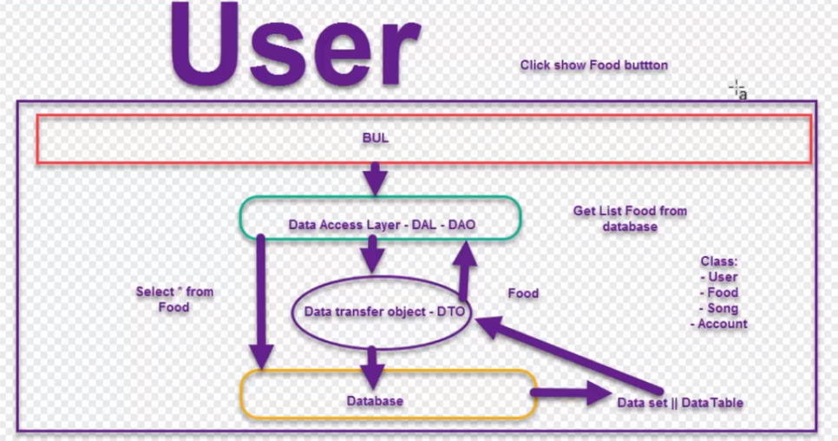
Cấu tạo đơn giản của mô hình 3 lớp (3 Layer)

Slide 15
Single Pattern
Single Pattern hay Singleton là một design pattern mà
1. Đảm bảo rằng một class chỉ có duy nhất một instance (khởi tạo)
2. Và cung cấp một cách toàn cầu để truy cấp tới instance đó
3. Dễ dàng thêm bớt, cung cấp thông tin cho class chạy

Slide 16
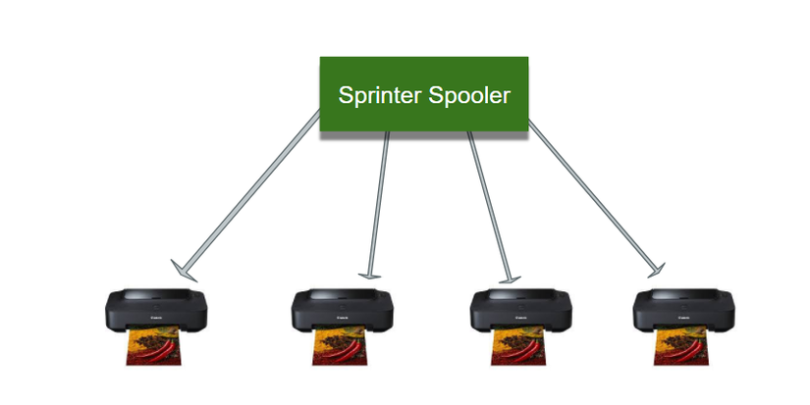
Ví dụ về Single Pattern :

Slide 17
04
GIAO DIỆN CHƯƠNG TRÌNH

Slide 18
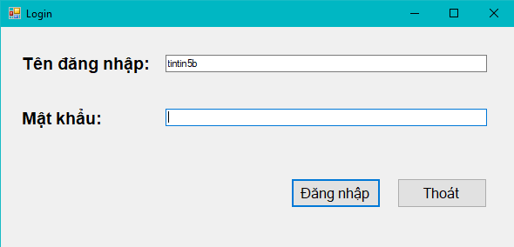
Giao diện đăng nhập

Slide 19
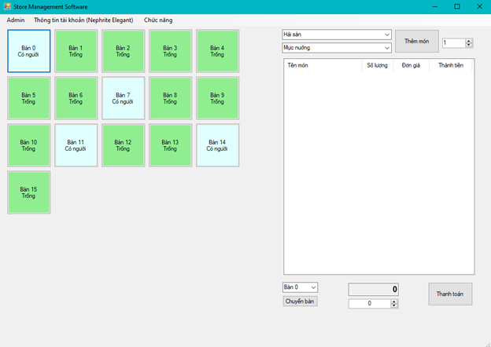
Giao diện chính

Slide 20
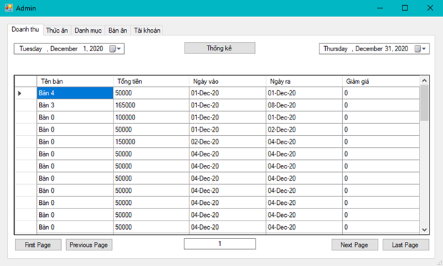
Giao diện admin

Slide 21
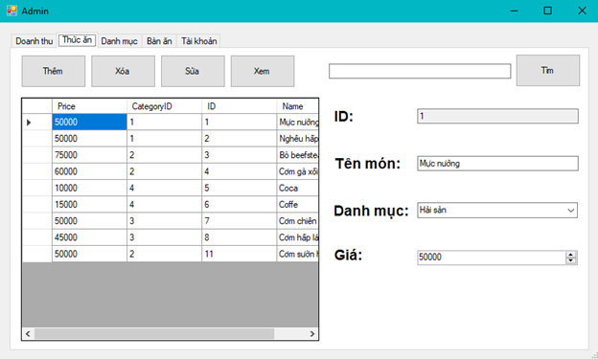
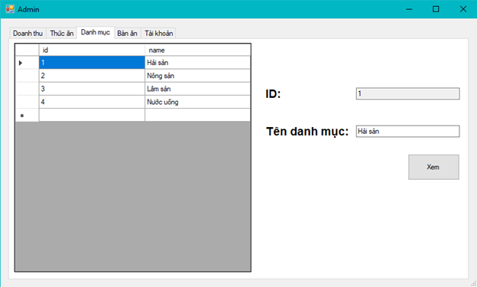
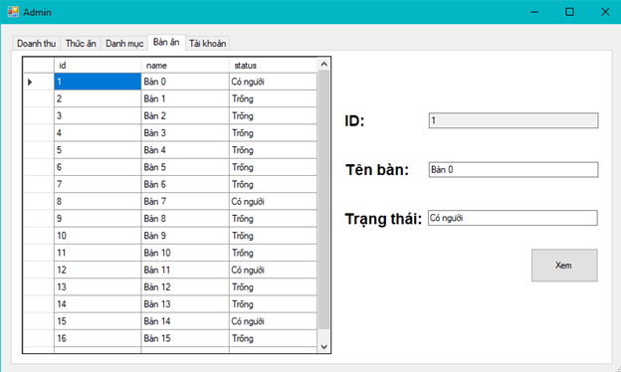
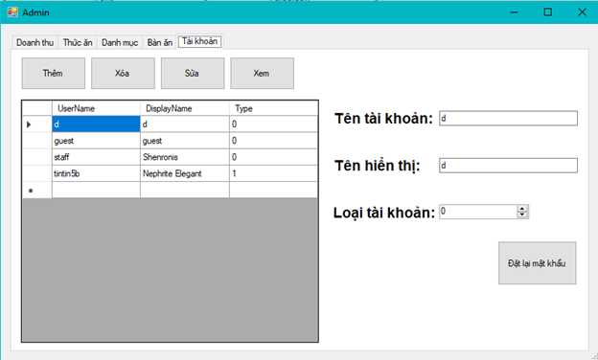
Giao diện admin

Slide 22
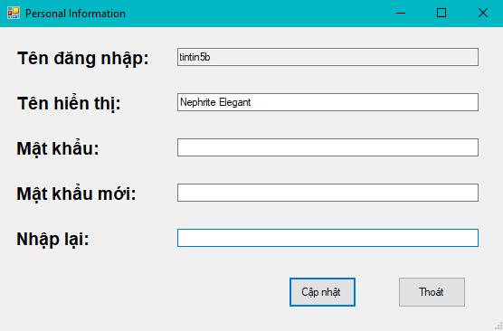
Giao diện thông tin cá nhân

Slide 23
05
Kết luận
_ Phần mềm giúp cải thiện việc quản lí các vấn đề về thông tin, chức năng và cả thời gian tốt hơn.
_ Đề tài nhóm vẫn chưa được hoàn thiện và còn rất thiếu xót kính mong nhận được sự đóng góp của giảng viên và các bạn để hoàn thiện hơn.

Slide 24
Cảm ơn Thầy và các bạn đã
lắng nghe!

